Slide 1
Člověk
3D modely
https://cs.piliapp.com/random/wheel/

Slide 2
Kostra
- je oporou našeho těla
- chrání důležité vnitřní orgány
- pro správný růst je důležitý vápník a vitamín D
https://edu.ceskatelevize.cz/video/6426-ucitelka-5-tr-lidske-telo-kostra

Slide 3
Svalová soustava
Kostra
Popis kostry v učebnici str. 49-50
- je oporou našeho těla
- chrání důležité vnitřní orgány
- pro správný růst je důležitý vápník a vitamín D
Svaly - umožňují pohyb
    jsou na kostru upnuty šlachami
    Svaly kosterní – ovládáme vůlí
    Svaly hladké – neovládáme ( kolem vnitřních orgánů, např. srdce)
    - Pro zdravé svaly je třeba pestrá strava a dostatek pohybu
PL na známky-kosti

Slide 4
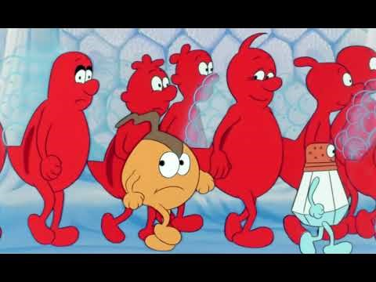
Dýchací soustava
Srdce s oběhová soustava
- zajišťuje dýchaní, okysličení krve
Horní cesty dýchací
-nosní dutina, nosohltan
Dolní cesty dýchací
- hrtan (hlasivky),průdušnice, průdušky, plíce (průdušinky, plicní sklípky)
- výměna kyslíku a oxidu uhličitého
tvořena sítí cév a srdcem
rozvádí okysličenou krev
Srdce- neustále pumpuje, krev vhání do plic, okysličuje krev
Cévy – tepny – rozvádí okysličenou krev
žíly – vedou krev bez kyslíku
18.2. PL na známky Dýchací a oběhová soustava
KREV
- Rozvádí po těle důležité látky kyslík, živiny, vitamíny
- dospělý cca 5l krve
Nosit obaly od Kinder vajec!!!do března
Zdraví: kouření způsobuje rakovinu plic
Zdraví: dostatek přirozeného pohybu

Slide 5
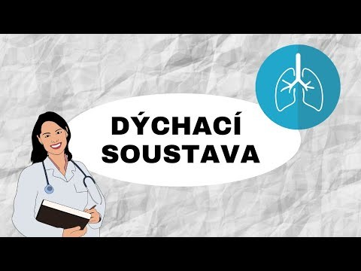

Slide 6
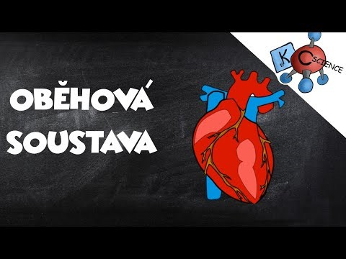

Slide 7
https://www.youtube.com/watch?v=pWh5Jyl2-ew
https://www.youtube.com/watch?v=xwiT_4v0eJM
Trávicí soustava
Vylučovací soustava
Odvádí z těla škodlivé odpadní látky - vylučovány z těla v moči
2 Ledviny – párový orgán, čistí krev, vzniká moč
z ledvin odchází močovody do močového měchýře
z těla ven močovou trubicí.
Příjem, zpracování potravy, rozvádění živin do těla, odstranění nestrávených zbytků potravy
Dutina ústní (jazyk, zuby)
Hltan a jícen
Žaludek
Tenké střevo
Tlusté střevo
Konečník
(slinivka břišní, játra)
Zdraví: pít dostatek tekutin, nejlépe vodu
Zdraví: vyvážená strava, nepodceňovat bolesti břicha
Zkusit papírek na moč

Slide 8
Smyslová soustava
Smysly – zrak, sluch, čich, chuť, hmat (máme 5 smyslů)
Smyslové orgány – oči, uši, nos, jazyk, kůže
Zapiš si podle sebe, co jsi si zapamatoval o :
Zrak:
Sluch:
Čich:
Chuť:
Hmat:
Praktická hodina místo učení
Poznávačka – huť,čich (kuchyňka) , hmat
sluch- pexeso,
Zkouška zraku jako u lékaře
Zdraví: DÚ vypiš prevenci ochrany smyslových orgánů
Odevzdat sešit ke kontrole

Slide 9

Nervová soustava
- řídí činnost všech orgánů
- základní nervová buňka - NEURON
MOZEK – nejsložitější orgán v těle, rozdělen na několik částí, řídící centrum, chrání ho lebka, potřebuje neustálý přísun kyslíku
MÍCHA – uložena v páteři, spojuje mozek s jednotlivými orgány
NERVY – přenášejí informace z mozku a míchy
Zdraví: prevence úrazů – ochranné pomůcky při sportu

Slide 11
Rozmnožovvací

Slide 12
Test strana 67 po dokončení učiva, dopředu dát vědět, že bud z toho

